Slide 1
Kingo Manager
캡스톤설계프로젝트
Team AIU
Notes:
안녕하세요 캡스톤설계프로젝트 AIU 팀입니다. 저희 프로젝트 주제는 Kingo Manager 입니다. 발표 시작하겠습니다.

Slide 2

목차
1
Background
2
Service
3
Recommendation & Search Method
4
Dataset
5
UI & Full Architecture
ⓒSaebyeol Yu. Saebyeol’s PowerPoint
Notes:
목차입니다.

Slide 3

Background
Concept
Notes:
저희는 누구나 긴 학교생활 끝에 졸업을 하려고 합니다. 하지만 현재 캡스톤 설계 프로젝트를 듣고계시는 수강생들도 많이 느끼듯이, 학교생활과 공부 이외에도 안정적으로 졸업하기 위해서는 신경을 써야 할 일들이 상당히 많습니다.

Slide 4


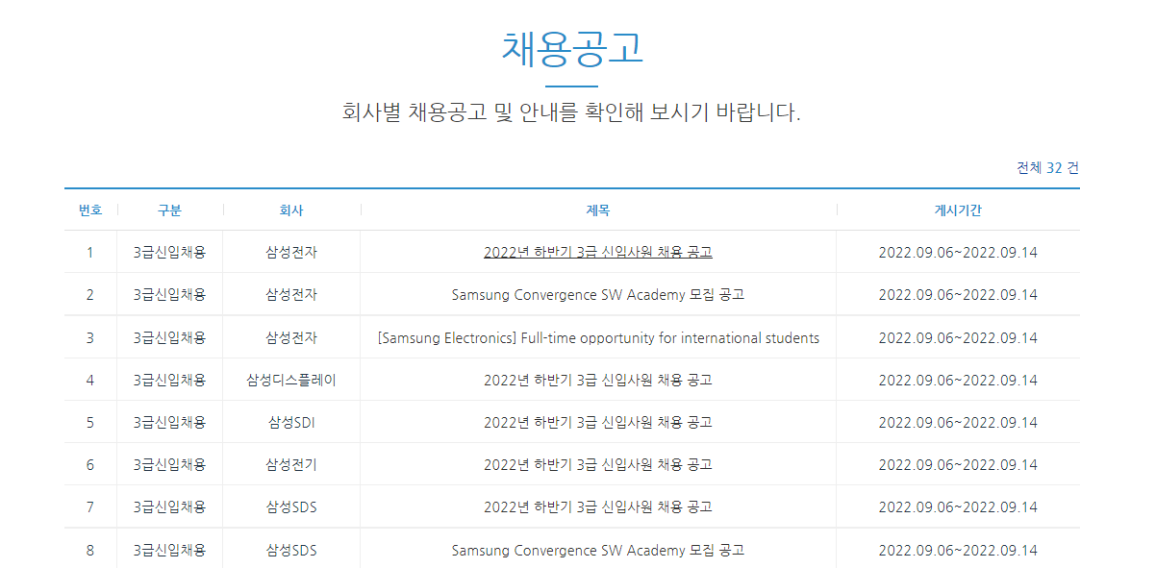
Background
Concept
3품인증
각종 경진대회
대내/대외 활동
취업정보
Notes:
성균관대학교를 졸업하기 위해서는 대표적으로 3품인증을 통과해야 하고, 학교 생활 중에 적절한 경진대회나 대내/대외 활동도 참여해야 합니다. 또한 4학년이 되어서 취업을 하기 위해서는 취업정보도 충분히 알아보아야 합니다. 이처럼 꼭 필요하지만, 알아보기 위해서 많은 시간과 노력이 드는 학교 진로활동을 누군가 편하게 관리해 준다면 정말 편리할 것입니다.

Slide 5

Service
Concept
Kingo Manager!
졸업요건 충족현황, 채용정보, 대내/대외 활동, 학년별 추천 활동 등의 진로활동을 종합적으로 관리 및 추천해주는 AI manager
Notes:
저희는 이러한 생각에서 출발하여 킹고 매니저 프로젝트를 기획하게 되었습니다. 킹고 매니저는 졸업요건 충족현황, 채용정보, 대내/대외 활동, 학년별 추천활동 등의 진로활동을 종합적으로 관리 및 추천해주는 AI manager 입니다.

Slide 6
Service Detail
Concept
관리
추천
검색
Manage
Recommendation
Search
Notes:
킹고 매니저에는 크게 3가지 기능이 있습니다. 바로 관리, 추천, 검색입니다.
관리 기능은 졸업요건 충족 현황, 학점관리와 같이 사용자의 학사 현황을 깔끔하게 정리해서 보여주는 기능입니다.
추천 기능은 사용자의 학년과 학사 현황, 관심도를 고려하여 적절한 진로활동을 추천해주는 기능입니다.
검색 기능은 사용자가 직접 원하는 진로활동을 찾아볼 수 있는 기능입니다.

Slide 7
Service Detail
Concept
대학생활설계 (학점 관리)
직무적성 검사
자기이해와 진로탐색
봉사
동아리, 학회 활동
외국어 점수 획득
자격증 취득
공모전/외부활동/스터디
졸업요건
기업인턴십/산학협력
취업캠프/서류, 면접 클리닉
대학원
Notes:
킹고 매니저는 보시는 것과 같이 대학생활 설계, 동아리/학회 활동, 졸업요건, 직무적성 검사 … 등 다양한 종류의 진로활동을 관리 및 추천해줄 계획입니다.

Slide 8

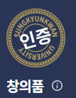

Manage Method
Concept
성균관대학교 Server
Notes:
다음으로 킹고 매니저는 앞서 설명드린 관리 기능을 구현하기 위해서 성균관대학교 서버와 통신하여 학적 정보 등을 가져온 후에 사용자 UI를 통해서 보여줄 계획입니다. 만약 보안상의 문제로 학교 서버와 연동하는 것이 어렵다면, 사용자가 직접 충족현황을 체크하는 것으로 대체할 계획입니다.

Slide 9
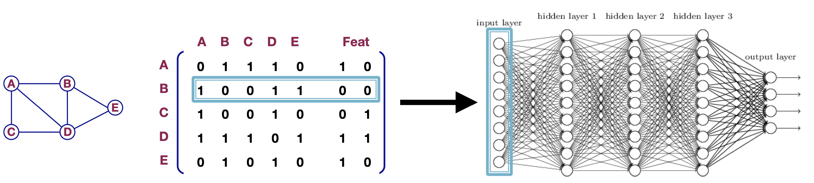
Recommendation & Search Method
Concept
GNN기반의 추천 알고리즘 서비스
Notes:
다음으로 추천과 검색기능을 구현하기 위해서 저희 팀은 GNN 기반의 추천 알고리즘 서비스를 사용할 것입니다.
GNN은 그래프 데이터에 적용 가능한 신경망이며, 먼저 그래프를 구성하는 각 노드를 잘 표현하는 임베딩을 만듭니다. 이후 이웃 노드들 간의 정보를 이용해서 특정 노드를 잘 표현할 수 있는 특징(벡터)을 찾습니다. 따라서 그래프의 노드들 간의 연관도를 학습시킬 수 있으며, GNN은 연관도가 높은 정보를 사용자에게 추천해주기 위한 딥러닝 모델로서 많이 활용됩니다.

Slide 10
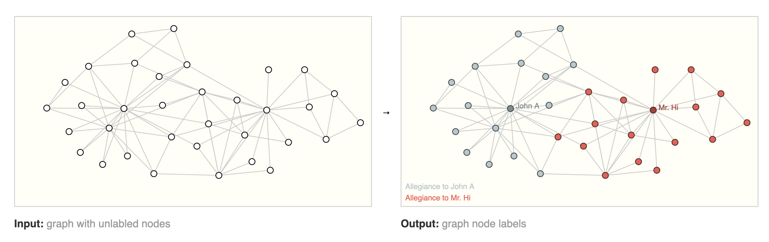
Recommendation & Search Method
Concept
Notes:
보시는 것은 GNN의 input 과 output 입니다. GNN은 Unlabeled 된 노드들로부터 semi-supervised learning 하여서 노드들 간의 연관성을 찾아냅니다.

Slide 11

Dataset range
Concept
효과가 좋으면
점진적으로 확대
Notes:
다음으로 학습에 사용할 데이터셋에 대한 설명입니다. 진로활동과 관련된 정보는 아주 방대하기 때문에, 이번 프로젝트에서 저희는 소프트웨어학를 대상으로 하여 데이터셋을 수집할 것이고, 이번 프로젝트 이후 보다 일반적인 서비스를 런칭할 경우 주변 학과로 점점 확대할 계획입니다.

Slide 12



Dataset Collection
Concept
Notes:
데이터셋에 필요한 진로활동 정보를 모으기 위해서 저희는 성균관대학교에 재학중인 학생들에게 진로활동에 관한 설문조사를 진행할 것이며, 채용 홈페이지 및 학사 공지사항 등의 웹페이지로부터 관련 데이터를 크로링 할 계획입니다. 또한 학교에서 제공하는 킹고봇 서비스에 학사정보에 관한 데이터가 학습되어 있을 것으로 예상되어 킹고봇으로부터 데이터셋을 편리하게 만드는 방법도 구상중입니다.

Slide 13
UI structure
Concept
관리
추천
검색
Notes:
사용자 UI에는 앞서 설명드릴 관리, 추천, 검색 태그를 넣을 것입니다.

Slide 14

Full Architecture
Concept
관리 : 학사정보
관리 : 학사정보
추천&검색 : 컨탠츠 정보
추천&검색 : 사용자 데이터 검색&열람정보
GNN 추천 알고리즘 업데이트
Kingo Manager Server & DB
Notes:
마지막으로 전체 구조도 입니다. 관리기능을 제공하기 위해서 해당 학생의 학사 정보를 학교 서버로부터 받아온 후에 킹고매니저 앱에 보여줄 것입니다.
또한 사용자의 학사 현황과 관심도 등을 분석하여 GNN 기반의 추천 알고리즘에 적용한 후에, 해당 추천정보를 킹고매니저 앱을 통해서 보여줄 계획입니다.
추가적으로 채용정보, 동아리 정보 등을 저희가 지정한 포멧으로 데이터베이스에 저장할 것입니다.

Slide 15
Thank you!
Notes:
감사합니다!

